Slide 1
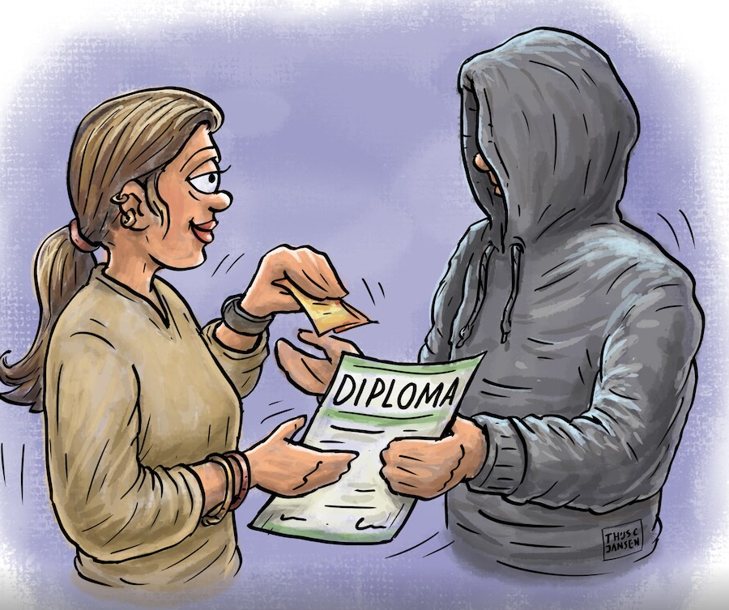
Fraude in beeld; inzichten en aanpak van diploma- en stagefraude
Onderwijsinspectie
SBB
Dienst Uitvoering Onderwijs
MBO raad

Slide 2
Fraude in beeld; algemene bevindingen
Vervalste kwalificaties te verkrijgen
Een groeiend aantal meldingen van valse diploma’s
Onterechte diploma’s geregistreerd bij DUO
Aftekenstages gevraagd en aangeboden
Opdrachten en examenvragen te koop
Identiteitsfraude bij het maken van examens
Bonafide docenten vertrekken omdat ze niet betrokken willen zijn bij grootschalige fraudepraktijken

Slide 3
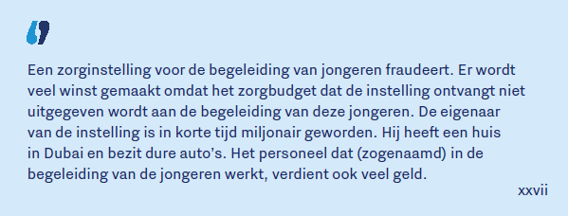
Fraude in beeld; algemene bevindingen
Dubieuze rol EVC-bureaus en bemiddelingsbureaus
(Eigendoms)relaties in de zorgketen
Toegang tot kwetsbare doelgroepen door criminele netwerken

Slide 4
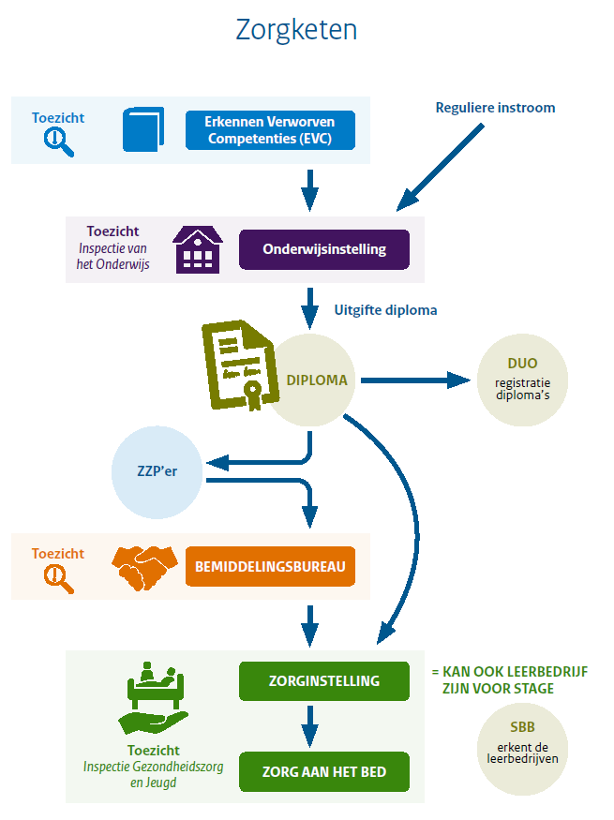
Fraude in de keten

Slide 5

Sarah’s reis naar een diploma..
Sarah maakt zich zorgen over haar toekomst en is bang dat ze haar diploma niet haalt.
Zal ik m’n stage aftekenen? Een EVC certificaat kopen of een diploma online kopen?

Slide 6
Onderwijsinspectie
EVC fraude
Examens vervalsen
Stages vervalsen
Diploma kopen

Slide 7
EVC – Belangrijkste constateringen
- Sterke groei van aantal EVC-aanbieders
- Er zijn ook niet-gecertificeerde EVC-aanbieders actief
- Kwaliteit van EVC-certificaten niet altijd op orde

Slide 8
Onderzoek Inspectie van het Onderwijs
In analyse fase: eerste beelden examinering
Taken en verantwoordelijkheden in de examineringsketen.
(Uitgewerkte) examens en opdrachten worden te koop aangeboden.
Identiteitsfraude.
Urgentie nog onvoldoende duidelijk, te weinig concrete voorbeelden, terwijl er wel veel signalen zijn.

Slide 9

Stage en examineren
Belangrijkste constateringen
Spookzorginstelling / fictief leerbedrijf / lege BV
Aftekenstages / koopstages
Geen of zeer beperkte begeleiding
Veel stagiaires in bedrijf met weinig werknemers / cliënten
Risico’s bij examineren in de praktijk
Examens te koop

Slide 10
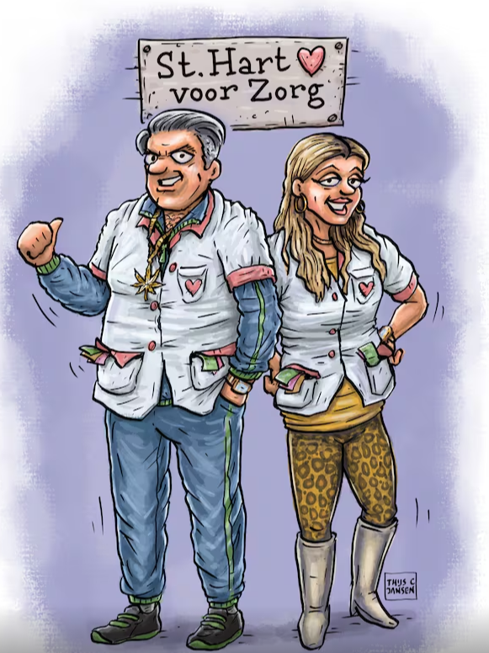
Beeld uit onderzoek Inspectie van het Onderwijs
Student loopt geen stage:
  Bonafide leerbedrijven / begeleider
  Malafide leerbedrijven / begeleider

Slide 11
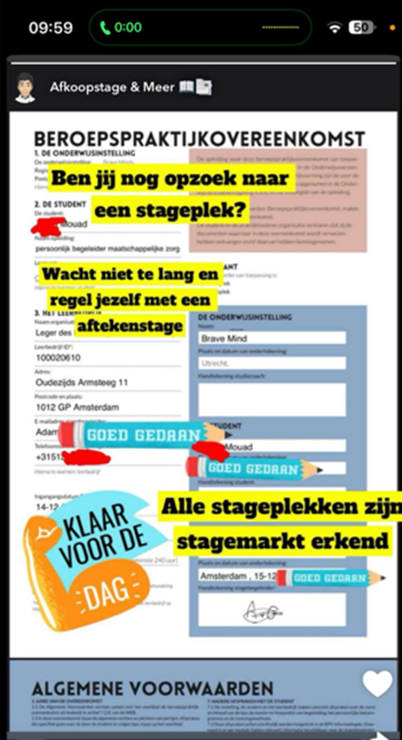
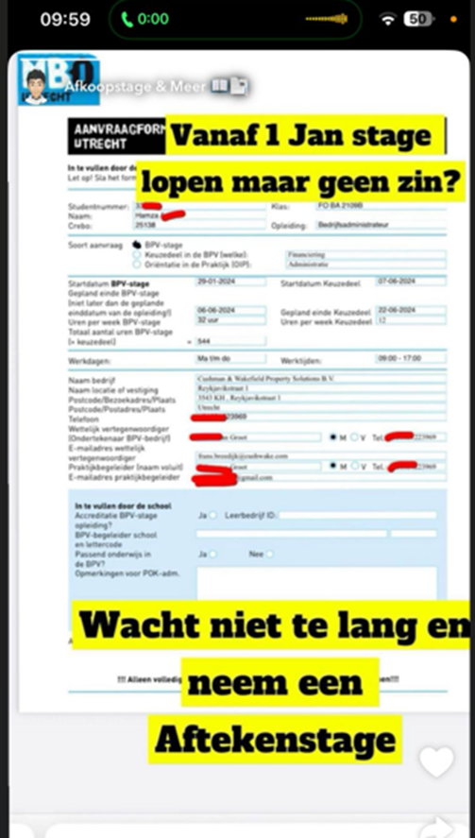
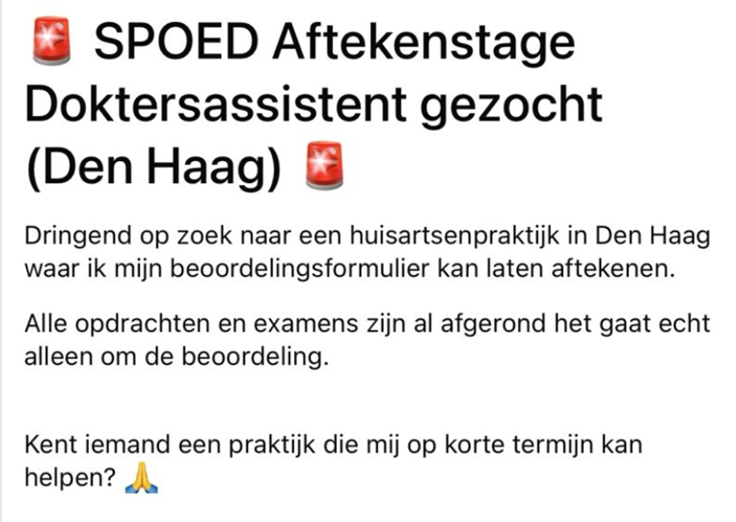
Fraude in de bpv: via aftekenstages
Notes:
Sarah kan via diverse platforms tegen betaling een aftekenstage kopen. Student gaat in dit geval in zee met een fraudeur om de stage niet te hoeven doen. Op diverse platforms bieden fraudeurs tegen betaling aftekenstages aan. De fraudeur zoekt voor de student een erkend bonafide leerbedrijf dat theoretisch de gevraagde stage aan zou kunnen bieden. Er wordt een frauduleus e-mailadres aangemaakt, waarin de naam van het leerbedrijf is opgenomen. Het valse e-mailadres wordt gebruikt voor alle communicatie tussen student, school en frauduleuze praktijkopleider.
Aftekening van de BPVO wordt gedaan, zonder dat het leerbedrijf zelf dit in beeld heeft. De student levert het document in bij de school. Daar wordt gecontroleerd of de stage bij een erkend leerbedrijf gelopen gaat worden voor de juiste kwalificatie en is ondertekend. Omdat het echte leerbedrijf daadwerkelijk erkend is en passend voor de bewuste stage, pakt de toets positief uit. Als dat in orde is, wordt de BPVO geregistreerd. Fraudeurs kunnen worden opgespoord wanneer leerbedrijven regelmatig controleren of het aantal geregistreerde stages klopt met het aantal daadwerkelijke studenten.
Voor scholen: Check of het e-mailadres van de praktijkopleider overeenkomt met dat van het bedrijf. BPV-coördinatoren doen er goed aan om persoonlijk contact op te nemen met de praktijkopleider die staat vermeld in de BPVO. Is deze niet bereikbaar? Check dan de gegevens met het hoofdkantoor van het leerbedrijf. Wanneer blijkt dat de persoon niet bekend is, neem dan contact op met de adviseur van SBB. Fraude kan zich ook uiten in ongebruikelijke wijzigingen, zoals bezoekafspraken die plotseling worden afgezegd of naar andere locaties (bijvoorbeeld een wegrestaurant) worden verplaatst. Dit kan wijzen op pogingen om controle te ontwijken.

Slide 12

Mogelijk resultaat
Sarah heeft haar bpv-uren laten aftekenen
Heeft geen stage gelopen en dus geen praktijkervaring opgedaan

Slide 13
Malafide leerbedrijf/begeleider
Belangrijk om signalen te delen
Geen of zeer beperkte begeleiding
Veel stagiaires in bedrijf met weinig werknemers / cliënten
Bij zwaarwegende omstandigheden (bv. aangetoonde fraude, maatregel door inspectie) of te weinig begeleidingscapaciteit / werkzaamheden mogelijkheden tot intrekken erkenning
Notes:
Lastig om dit goed in beeld te krijgen. Belangrijk om signalen te delen. Hier werken we nu waar mogelijk op samen, met inspecties, scholen.
Bv. Veel stagiairs ten op zichte van weinig praktijkopleiders en dus te weinig praktijkbegeleiding.
We kunnen echter niet zomaar de erkenning intrekken op basis van onderbuikgevoel. Dit moet wel worden onderbouwd.

Slide 14
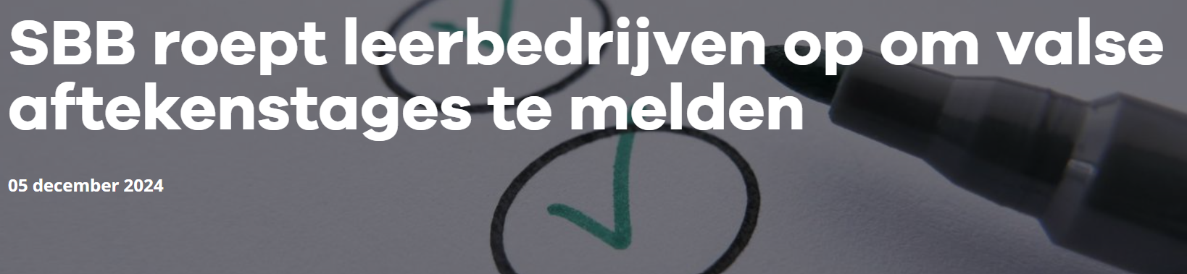

Bewustwording vergroten over aftekenstages/stagefraude
Notes:
Sbb zet in op vergroten van de bewustwording van fraude in de bpv. Via o.a. nieuwsbrieven oproepen gedaan richting leerbedrijven en onderwijs om de bpv informatie te checken. Bedrijven door minstens 2 keer per jaar te controleren of de registratie van het aantal stages bij het bedrijf klopt met het aantal studenten dat daadwerkelijk stage heeft gelopen.
Onderwijs door oproep te doen om bpvo's goed te registreren, controleren en contact te leggen met praktijkopleider.

Slide 15
MBO-onderwijs en stagebedrijven
- Stage is een verplicht onderdeel van de opleiding
- Examineren is vaak in de praktijk
- Stagebedrijf moet een erkend leerbedrijf zijn
- Erkenning wordt afgegeven door SBB
    (controleren op website SBB: www.stagemarkt.nl)
    - Erkenning is op niveau opleiding, dus één leerbedrijf kan meerdere erkenningen hebben

Slide 16
Praktijkvoorbeelden van een school
1. Foutieve POK-aanvragen en POK’s
  praktijkbegeleider met afwijkend mailadres (@outlook.com of zelfs iets dat heel erg op mailadres leerbedrijf lijkt).
  praktijkbegeleider die wel in dienst is van het leerbedrijf (werknemer of ZZP’er), maar intern niet gemachtigd is POK’s te ondertekenen, met ‘kwade’ bedoeling.
  Al opgespoord voordat de POK was gemaakt/ondertekend? Dan evt. hoor- en wederhoor student, maar geen/weinig mogelijkheden tot sanctie…
  Achteraf opgemerkt, dus al een definitieve POK? Dan hoor- en wederhoor student, contact (gedupeerd) leerbedrijf, dossieropbouw, evt. sancties student.
  2. ‘Dubieuze’ leerbedrijven

Slide 17
Praktijkvoorbeelden van een school:
Wat merk zij tijdens contactmomenten?
Geen bewijs, maar vaak een optelsom van signalen, bv:
Contactmomenten worden steeds afgehouden.
Locatiebezoek wekt argwaan.
Volgens BPV perfecte beroepshouding student, perfect uitgevoerde BPV-opdrachten en/of tussen- en eindevaluatie, terwijl je dat op school niet herkent.
Student kan alleen basale antwoorden geven op vragen over de BPV, terwijl hij/zij daar al 6 maanden stageloopt á 2 dagen per week.
5 studenten op één stagelocatie, allen op donderdagen + vrijdagen, op maar 3 á 4 cliënten die vermoedelijk overdag onderwijs/dagbesteding hebben?
Netwerk?
Etc.

Slide 18

Sarah heeft haar diploma behaald..
Op social media kan Sarah een diploma kopen mét registratie bij DUO..

Slide 19
DUO - Mijn diploma’s
Digitaal toegankelijk
Gratis beschikbaar
Hulpmiddel tegen diplomafraude
Aantal diploma’s
ca. 10.000.000
Aantal downloads in 2024
2,5 miljoen
Mijn overheid per jaar
70.000 – 100.000

Slide 20
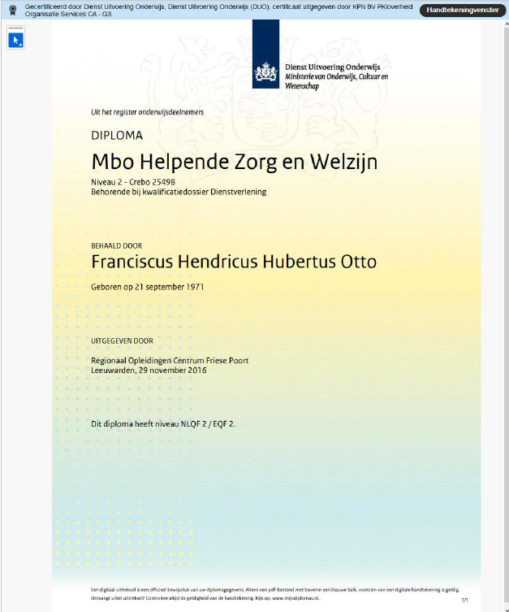

DUO – Mijn diploma’s

Slide 21
DUO – Mijn diploma’s
Aangiftes
2022 → 29
2023 → 97
2024 → 109
2025 → 49
Online diploma controleren
www.duo.nl/diplomacontrole
Een vervalst uittreksel?
DUO doet altijd aangifte
Informatieverzoeken
2023 → 186
2024 → 605
2025 → 2720

Slide 22
MBO Raad
Kwetsbare processen/functies en ontwikkel handelingskaders, 4-ogen
Vastleggen van rollen, rechten en logging van handelingen en gegevens
Controleren van gegevens van praktijkopleiders, steekproef dossiers
Let op afwijkende (stage)afspraken
Controleer echtheidskenmerken van documenten (fysieke controle)
Intern aanspreekpunt, thema op de agenda, bespreek team- afdeling overstijgend signalen
Zorg voor een intern meldpunt, meld intern/extern
Notes:
Welke stappen heeft een dossier? Verloop van proces van inschrijving? Fysieke document controle (diploma’s/ID’s)? Welke checks zijn er? Is er een netwerk voor uw doelgroep bij de MBO-R? Hoe delen jullie kennis?

Slide 23
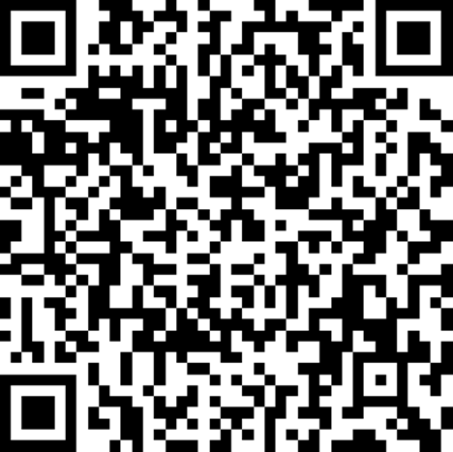
Vragen?
Diplomafraude@owinsp.nl
Meldingen/signalen: Klacht over leerbedrijf? Zo meldt u het bij SBB
MBO-Raad, projectleider ondermijning r.nedermeijer@mboraad.nl
Mijn diploma's (DUO) – diplomadiensten@duo.nl

Slide 24
Fieldlab 1 – Wicked problem
3x verdienmodel valse/onterechte diploma’s:
  1. Toegangspoort tot kwetsbare cliënten
  2. Witwassen drugsgeld
  3. Zorgfraude
Diploma’s kopen met valse ervaringscertificaten (EVC’s)
Probleem: EVC’s worden verzilverd in ‘echte’ bij DUO geregistreerde diploma’s
Grote groep nieuwe EVC-aanbieders gelinkt aan criminele netwerken
Vermoedens van grootschalige fraude met EVC’s maar geen opsporingsdienst of toezichthouder betrokken/bevoegd

Slide 25
Fieldlab actie: datarooms
Resultaten
 | Aantal onderzochte diploma’s o.b.v. EVC | Aantal risicovol
mbo-onderwijsinstellingen (14) | 782 | 219
SKJ-register | 2300 | 1012

Slide 26
Resultaten: doel ruim behaald
Alle mbo-scholen zijn tijdelijk gestopt met verzilvering EVC
SKJ is tijdelijk gestopt met registraties
Minstens 155 Valselijk verkregen diploma’s en 300 SKJ registraties voorkomen
14 Onderwijsinstellingen onderzoeken risicovolle diploma’s: 150 lopende trajecten stopgezet.
SKJ onderzoekt 1018 SKJ-registraties: eerste 50 registraties ingetrokken
Voorbeeld van een school:
- 60 EVC-diploma’s onderzocht: 56 frauduleus
- Aangifte en Beroep raad van state

Slide 27
Resultaten
Strengere controles en exameneisen bij EVC-certificaten door MBO scholen
Scholen getraind in het doen van fraudeonderzoek
Gezamenlijk optrekken onderwijsinstellingen in fraudeonderzoek
Taskforce Fraude MBO Raad en NRTO
Strengere eisen zorgverzekeraars Vergewisplicht zorgaanbieders
EVC-advertenties Marktplaats offline
Registratiereglement rondom EVC’s per 1 maart door SKJ aangescherpt
Publiciteit RTL, Nieuwsuur, Kamervragen, NOS, Follow the Money

Slide 28
Fieldlab 2– Wicked problem
Aan onterechte diploma’s komen via aftekenstage
Kennis verzamelen over leerbedrijven
Lijst risicobedrijven
SBB gaat zelf risico-analyse opzetten

Slide 29
